Slide 1
MathKGZ --
1 Сандуу Ондуктар – Кошуу жана кемитүү – Тарсиа Курак
Окуучулар үч бурчтуктарды кесип алып, суроолорду жооптордун жанына коюу менен куракты бүтүрүшү керек.
Окуучулар куракты туура чогулткандан кийин гана клей менен чапташсын.
үч бурчтуктарды кесип алуунун ордуна, окуучулар жөн гана тамгаларды колдонуу менен суроолор менен жоопторду дал келтирип чыгышса болот, (кайчы жана клей жок болгон учурда)
Тарсиа Курак 2 өлчөмдө даярдалган.

Slide 2


1. Үч бурчтуктарды бөлүп кесип алгыла
2. Көнүгүүлөр топтомун чыгаргыла
3. Ар бир үч бурчтуктун четиндеги суроо туура жоопко дал келгидей, бири-бирине карама-каршы тургандай үч бурчтук түзүңүз
Ката
Туура

Slide 3


Сиз баш катырманы
аягына
чыгара аласызбы?

Slide 4
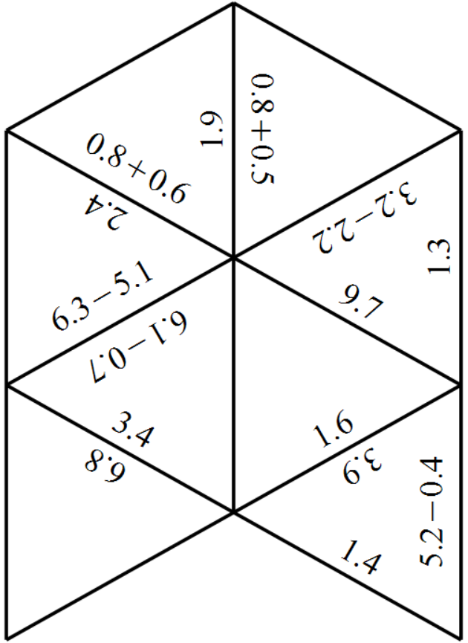
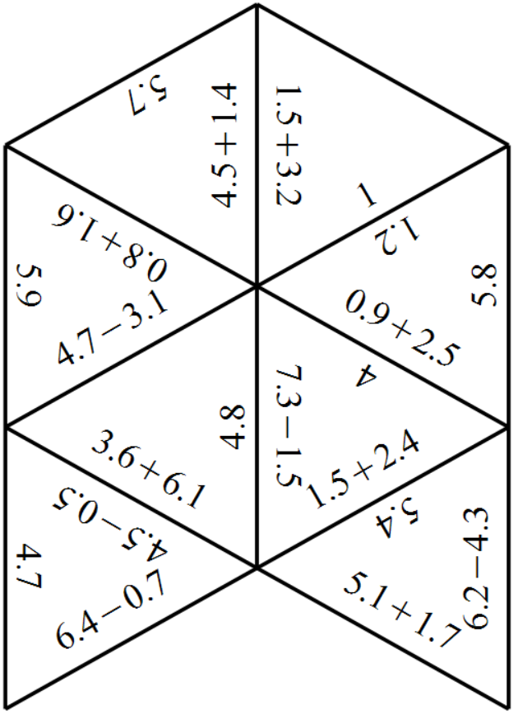

Slide 5
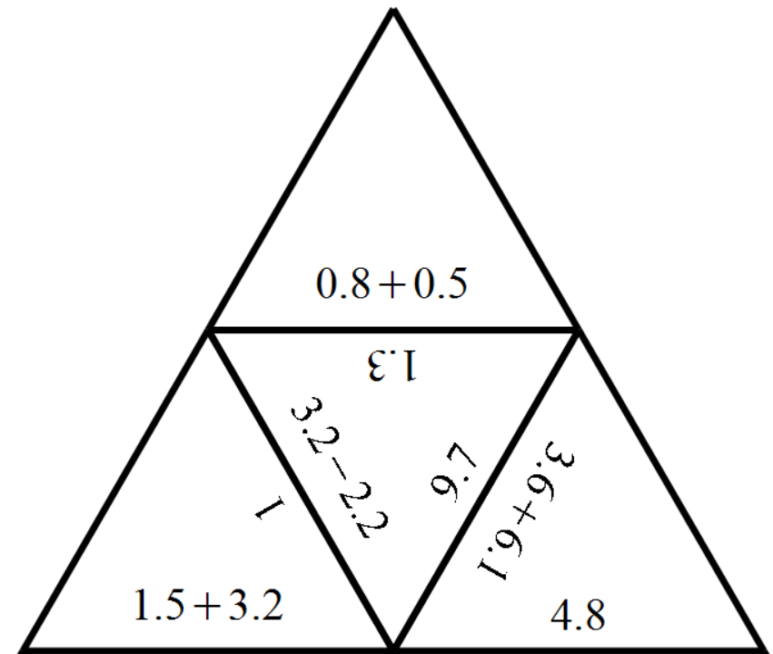
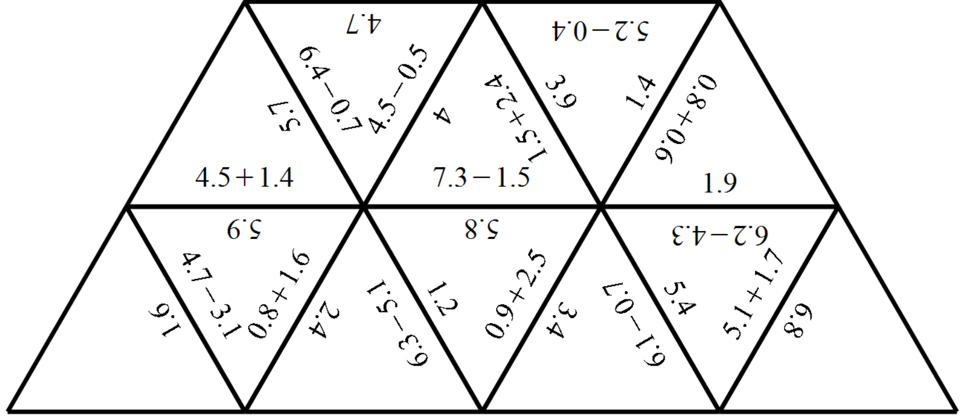
Жообу

Slide 6
Notes:
Puzzle pieces to print.

Slide 7
Суроолор барбы?
Комментарийлер?
Сунуштар?
…же ката таптыңызбы!?
Турдуу пикирлер үчүн ыраазычылык билдиребиз.
Сураныч, электрондук кат жөнөтүңүз:
mathematicskgz@gmail.com

